Slide 1
Турнир знатоков химии

Slide 2
Без химии жизни, поверьте, нет.
Без химии стал бы тусклым весь свет.
С химией ездим, живем и летаем,
В разных точках Земли обитаем.
Чистим, стираем, пятна выводим,
Едим, спим и с прическами ходим.
Химией лечимся, клеим и шьем.
С химией мы бок о бок живем!
Так что вы без нее пропадете,
Если значения ее не поймете!

Slide 3
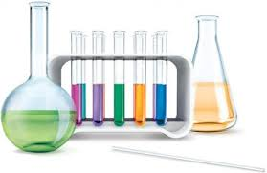
I тур – Контрольный пункт
Жизнь наша в опасности без правил безопасности!

Slide 4
1 – брать вещество небольшими порциями при помощи ложечки,
2 – отсыпать вещество обратно в склянку нельзя,
3 – пробирку ставить в специальный штатив,
4 – вытирать вещество рукой нельзя,
5 – спиртовка при работе должна стоять на столе,
6 – зажигать спиртовку от другой горящей спиртовки нельзя,
7 – оставлять спиртовку горящей без присмотра нельзя,
8 – тушат спиртовку, накрыв пламя колпачком,
9 – есть и жевать при работе с химическими веществами нельзя,
10 – на столе посторонние предметы не должны быть

Slide 5
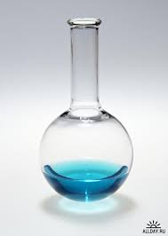
II тур –
Страна веществ

Slide 6
вода | H-O-H | сложное
хлор | Cl-Cl | простое
серная кислота | H₂SO₄ | сложное
хлорид натрия | NaCl | сложное
углекислый газ | CO₂ | сложное
кислород | О=О | простое

Slide 7
III тур – Государство явлений

Slide 8
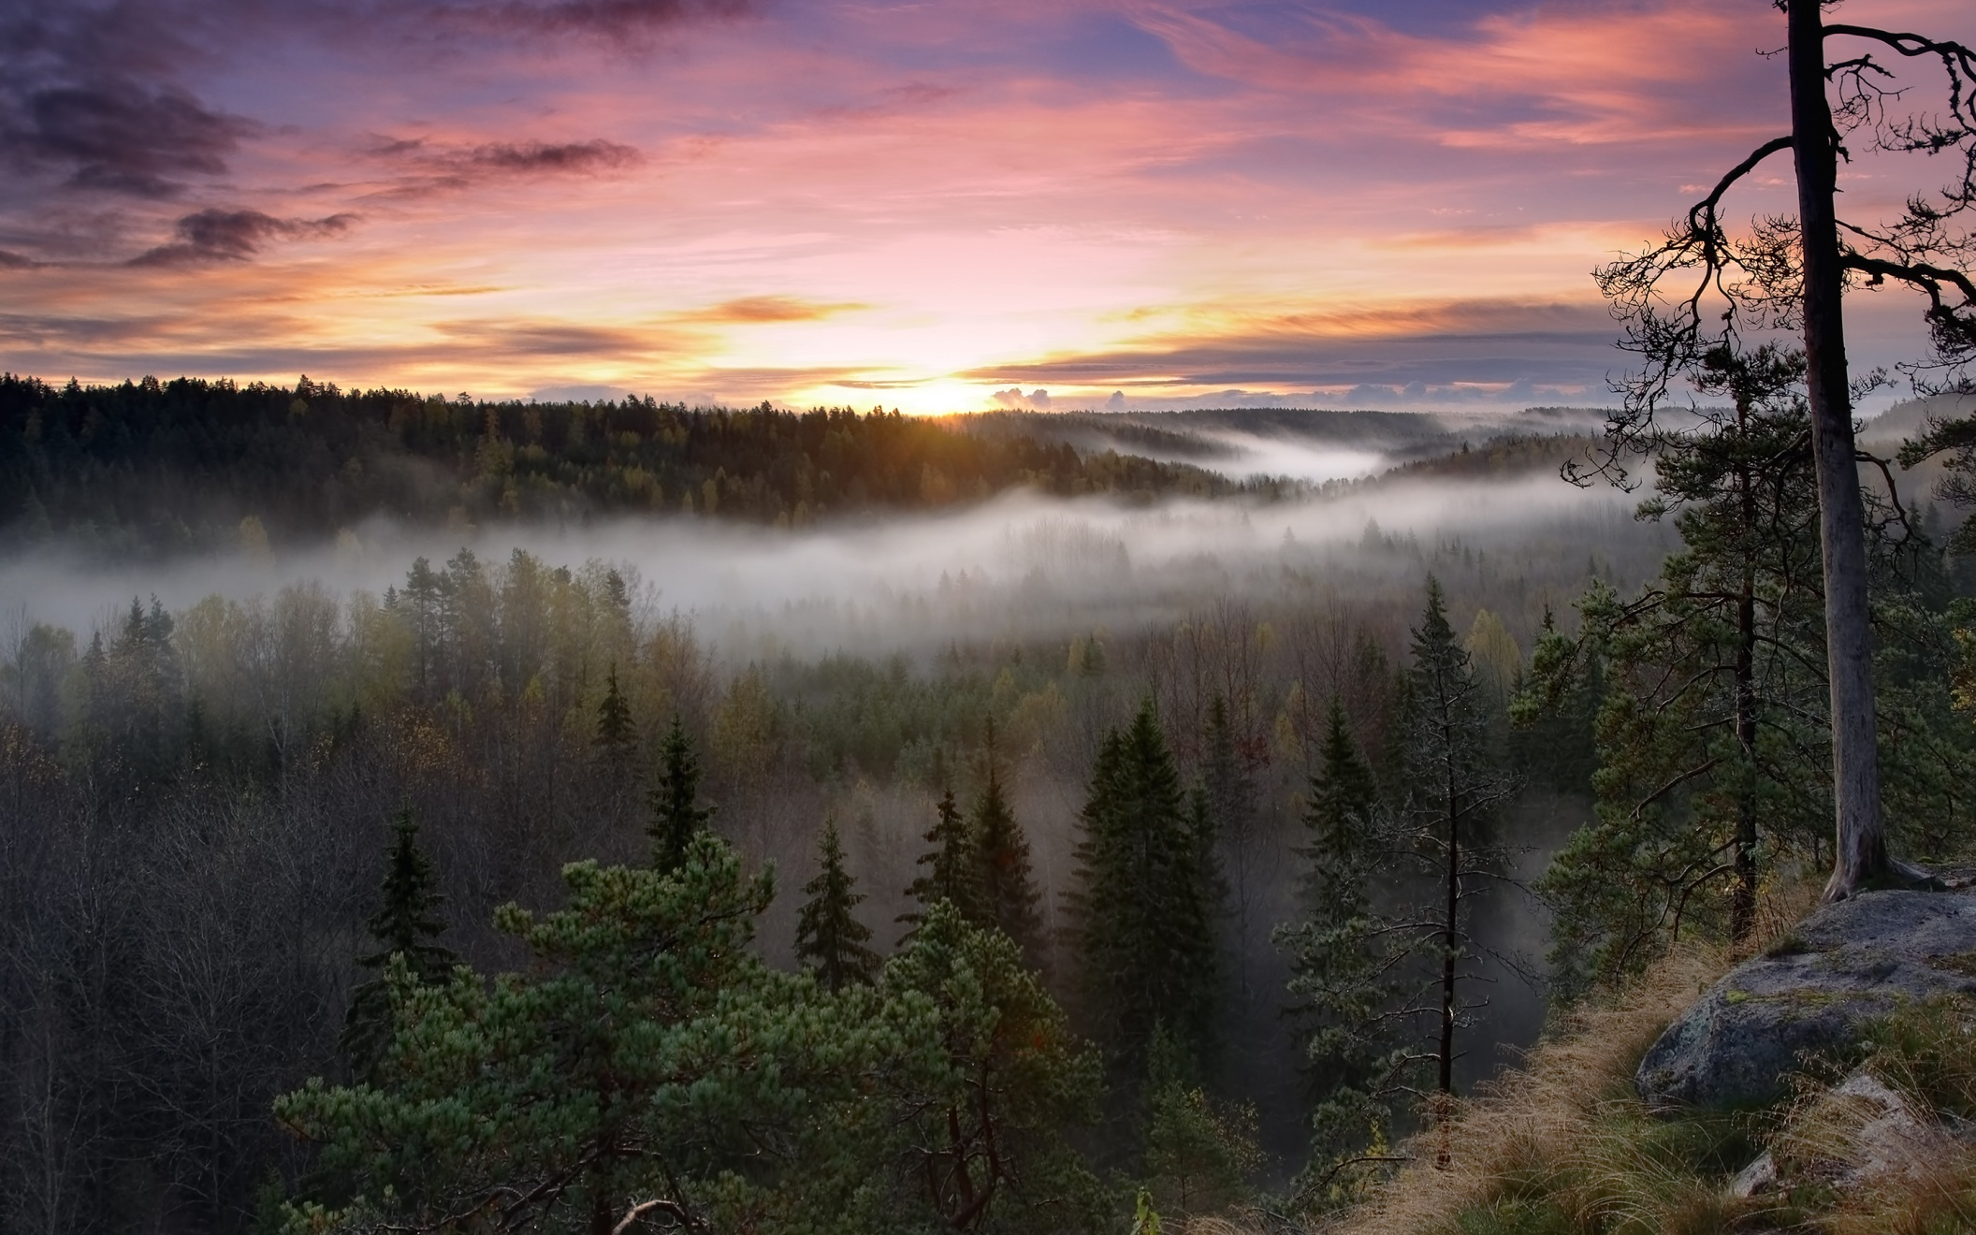

Slide 9
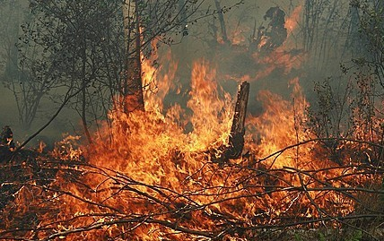

Slide 10
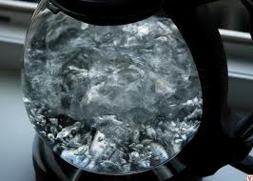

Slide 11
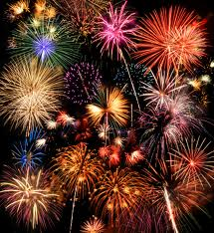

Slide 12
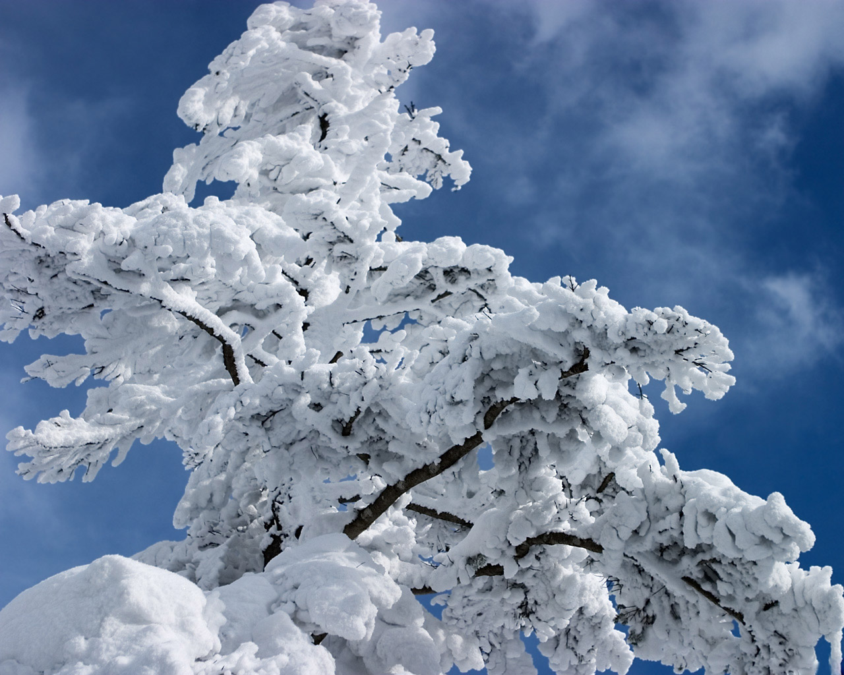

Slide 13
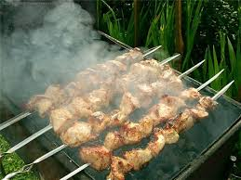

Slide 14
Тогда услышал я (о, диво) запах скверный, как будто тухлое разбилося яйцо,
Иль карантинный страж курил жаровней серной. Я, нос себе зажав, отворотил лицо.
А.С. Пушкин

Slide 15
Еще в полях белеет снег, а воды уж весной шумят…
Тютчев Ф.И.

Slide 16
Последняя туча рассеянной бури! Одна ты несешься по ясной лазури,
Одна ты наводишь унылую тень, одна ты печалишь ликующий день.
Пушкин А.С.

Slide 17
Мой костер в тумане светит: искры гаснут на лету…
Полонский Я.П.

Slide 18
IV тур - Королевство формул

Slide 19
Составить формулы, если известен их состав
C₂H₆ N₂ H₂S N₂O₅ H₃PO₄

Slide 20
Определить валентность
II II III I IV II I II III II CuO NH₃ SO₂ N₂O Fe₂O₃

Slide 21
Составить формулы по валентности
Al₂O₃ PH ₃ K₂O MgO P₂O₅

Slide 22
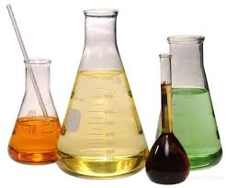
V тур – Химический кубик

Slide 23
VI тур – Головоломка

Slide 24
ПQОLJЗDSНАUНWИJЕ НNZАWЧИYНUАIЕSFТGСJЯ NRС УRWДИNВFЛDЕZYНJИlNЯV

Slide 25
Познание начинается
с
удивления

